Slide 1
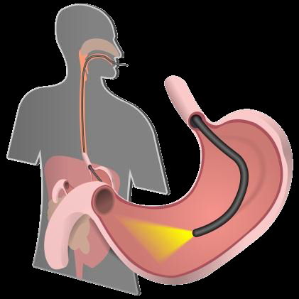
جامعة حماة-كلية الطب البشري
الدكتورأ نس محمود زكية
افات المري 3
2019
السلام عليكم زملائنا الأعزاء:
سنبدأ اليوم في الحديث عن الاضطرابات التقلصية للمري بنوعيها البدئية والثانوية، ثم
ننتقل للحديث عن أورام المري السليمة والخبيثة لنختم بذلك آخر محاضرات المري

Slide 2
تذكرة فيزيولوجية بالية البلع
تدخل القمة الطعامية الى الفم فتمضغ وتسحق بالاسنان وتخلط باللعاب لتصبح كتلة شبه متجانسة
وبعد ذلك يغلق شراع الحنك اللين (لمنع دخول اللقمة الطعامية الى البلعوم الانفي) وترتفع قاعدة اللسان لتدفع باللقمة نحو البلعوم وعندما تصل اللقمة نحو البلعوم تتقلص عضلات البلعوم العلوية ثم الوسطى ثم السفلية مع انغلاق لسان المزمار بارتفاع الحنجرة (لمنع دخول الطعام اليها
في حالة الراحة:
يكون الضغط في معصرة البلعوم السفلية 0 وعندما تصل اللقمة اليها تتقلص بعد ان يرتفع
ضغطها الى حوال 60ملم ز حتى تدفعها للاسفل وهو ما يظهر لنا بشك شوكة (s) spike>
عندما تتقلص معصرة البلعوم السفلية ترتخي المصرة المريئية العلوية فينخفض ضغطها من 35 الى 0 وفي الوقت ذاته عندما تنفتح المصرة المريئية العلوية تنفتح المصرة المريئية السفلية LES
وينخفض ضغطها من 20ملم ز الى 0 وبعد مرور اللقمة الطعامية تعود وتغلق المصرة السفلية
ويعود الضغط الى 20 ملم ز
يتم قياس تغيرات الضغط عبرجهاز MANOMETRY والذي يحوي ثقوبا لهذه الغاية في مستوى البلعوم (المعصرات) ,المصرة المريئية العلوية,جسم المري,المصرة المريئية السفلية

Slide 3
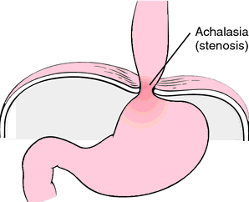
اضطرابات الوظيفة التقلصية للمري
تقسم افات المري الحركية (اضطرابات الوظيفة التقلصية) الى:
اضطرابات تقلصية بدئية(اولية): عند غياب اي افة عضوية في المري مسببة للاضطراب.
اضطرابات تقلصية ثانوية: اذا كان هناك افة ادت الى هذه الاضطرابات مثل التهاب المري او اورام المري او غيرها
ويمكن ان تترافق هذه الافات مع اضطراب بالوظيفة التقلصية للمري dyskinesia
اضرابات تقلص المري البدئية في المري
1-الاكلازياachalasia .
2-داء التقلص المعمم بالمري(تشنج المري المعمم)Diffuse esophagus spasm>
3- مري كسارة البندق nut craker esophgus
4-اكلازيا العضلة الحلقية البلعومية.
تترافق هذه الضطرابات مع عسرة بلع تبدا للسوائل والجوامد معا حيث يكون السبب
اصابة عضلية او في التعصيب كما سنرى الان

Slide 4
اولا-الاكلازياachasia
تحدث في كل الاعمار خاصة 40-60سنة.
تتعادل نسبة الاصابة عند الذكور والاناث.
لها عدة مسميات :
1- اللاارتخائية achalasia بسبب غياب الارتخاء المتواقت لمصرة المري السفلية مع بدء البلع ودخول اللقمة الطعامية لاعلى المري .
2-المري العرطل مجهول السبب idiopathic mega esophgus لحدوث توسع في جسم المري
3-تشنج الفؤادcardiospasm نسبة لتشنج فؤاد المعدة
انماطها :
 | النمط التقليدي (1) | الاكلازيا النشيطة(نمط 2 )
الانتشار | هي الاكثر مصادفة وتمثل 95% تقريبا . | قليلة المصادفة 3-5%
الالية | 1-غياب تقلصات جسم المري. 2-غياب ارتخاء المصرة السفلية استجابة لفعل البلع. 3-زيادة مقوية المصرة السفلية | وجود بعض التقلصات غير الطبيعية بجسم المري(عالية الشدة غيرمنتقلة وتحدث بصورة متواقتة بمستويات متعددة.
النتيجة | توسع شديد للمري فوق المصرة السفلية المتضيقة فيكون المري واهنا مرتخيا عديم الحركة. | جسم المري متشنج وغالبا ما يترافق ذلك بالم صدري.

Slide 5
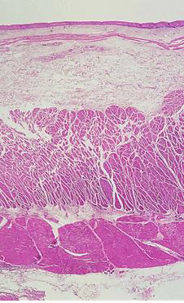
الالية الامراضية للاكلازيا:
يحدث اضطراب في :
* تعصيب المري المبهمي(اذية المبهم او احد نوياته).
* تعصيب المري الذاتي بتخرب وزوال تدريجي لخلايا اورباخ المتوضعة في جدار المري بين الطبقتين
العضليتين الداخلية الدائرية والخارجية الطولانية لسبب مجهول .
* قد تنجم عن داء شاغاش الذي يسببه طفيلي المثقبيات الكروزية ينتشر بين سكان امريكا الجنوبية ويؤدي
الى التهاب العضلة القلبية وسلسلة من الاضطرابات الحركية للسبيل الهضمي والتي تسبب تخربا في ضفيرة
اورباخ مما يؤدي الى اعراض مشابهة تماما للاكلازيا مجهولة السبب(ضخامة وتوسع مري ..)وهنا يكون
التخرب ثانويا(معروف السبب نتيجة التطفل) لذا سنصنفه مع اضطراب حركية المري الثانوية كما سنرى
لاحقا.
في الحالة الطبيعية عند البلع تنشا موجات تقلصية تنتقل من مستوى الى اخر بفارق اجزاء من الثانية وتكون منتشرة بشكل متواقت
التشريح المرضي:
درجة توسع المري تتراوح بين درجة بسيطة 2.5سم(لمعة المري السوية2)
وحتى10سم وهذا التباين لاينجم عن درجات مختلفة لتطور المرض بل كنتيجة
لوجود نوعين مستقلين للافة(التقليدي والنشط).
وبالمجهر نلاحظ ان مايميز الاكالازيا هو تسمك الطبقة العضلية الدائرية الداخلية
وتليف الصفيحة الخاصة والطبقة تحت المخاطية وغياب الغدد .

Slide 6
اعراض الاكلازيا :
1-عسرة البلع : ولها صفات
بدايتها مترددة متغيرة من يوم لاخر (أي فترة من الهجوع وفترة من المعاودة )
مع مرور الزمن تصبح تصبح عسرة البلع ثابتة (مستمرة) .
تزداد بالانفعالات النفسية والشدة وبتناول الطعام بسرعة .
تتعلق بحرارة الطعام(تزداد بالطعام والسوائل المثلجة والباردة وتقل بتناول الساخنة).
تبدا للجوامد والسوائل معا غالبا ويمكن ان تكون تناقضية احيانا أي تبدا للسوائل ثم تحدث للجوامد
و مترقية .
يلجا بعض المرضى احيانا لحركات ومناورات تسهل عبور اللقمة الطعامية من المصرة السفلية المترقية مثل
مناورة فالسافا : يحبس المريض الشهيق ويضغط تماما كما اثناء التغوط .
فرط بسط الجذع (قعس) : الذي يسبب تباعد سويقات الحجاب الحاجز معا مما يساعد في تقويم الزاوية بين
المري والمعدة ويسهل عبور اللقمة الطعامية .
شرب جرعة كبيرة من الماء بعد اللقمة : فيدفعها رغم التضيق .
قد يكون مريض الاكالازيا متاقلما مع تلك الحركات لعدة سنوات (كل ما يبلع اللقمة بيقصع ظهرة للخلف او بيعمل فالسافا والناس تفكر بان لديه عرة ) .
2- ارتداد الاطعمة بسبب توسع المري وامتلائه بالمواد الطعامية .
3- نوب سعال ليلي بسبب استنشاق الاطعمة .
4- انتانات رئوية متكررة معندة على العلاج واعراض تنفسية علوية .
5- النحول وفقد الوزن بسبب عسرة البلع المستمرة ةسوء التغذية ولكنه عرض متاخر .
6-الالم الصدري : نادرا ما يحدث بالنمط التقليدي ولكنه اكثر شيوعا في الاكالازيا النشيطة (مميزة)
يمكن ان يحدث في بداية المرض وسببه التقلصات ذات السعة العالية المتواقتة غير المنتشرة في جسم المري.
يحدث عادة خارج اوقات الطعام والبلع .
قد يشكو المريض من حرقة خلف القص احيانا بسبب تخمر الاطعمة بالمري وتخريشها للمخاطية , ويسبب ذلك التهاب مخاطية المري(لابسبب القلس لان المصرة السفلية مغلقة بشدة ) , والالم بالدرجة الاولى حرقة وبنسب اقل ياخذ اشكالا مقلدة للالم القلبي او الروماتيزمي .

Slide 7
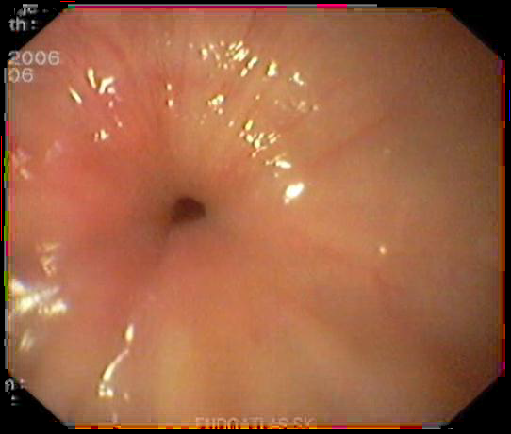
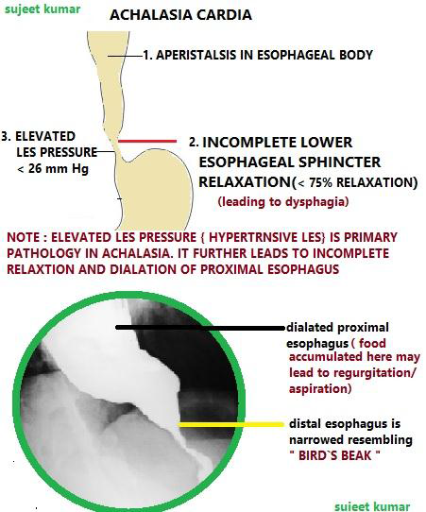
تشخيص الكالازيا :
**تنظير هضمي علوي : نلاحظ فيه المري متوسع مليء بالاطعمة وقد نجد التهاب بالمخاطية وتقرحات بسبب الركودة الطعامية (يمكن رؤيتها اذا كان المري مغلقا غير مليء بالطعمة ) ,الفؤاد مغلق بشدة (نقطي كما في الشكل ) وهنا ياتي دور التنظير في التشخيص حيث ان مرور المنظار عبر الفؤاد يترافق بشعور الطبيب بقفزة خاصة (مقاومة مطاطية ) ولكن رغم وجود المقاومة يتجاوزها بسهولة وهذه العلامة مميزة خصوصا في حال كان التوسع بسيطا غير واضح 2.5سم .
وكذلك الرؤية الراجعة بالمنظار للمعدة تؤكد عدم وجود ورم مسبب للتضيق بقبة المعدة .
ويفيد التنظير كذلك في اخذ خزعة وذلك لنفي وجود افة مرتشحة مسببة للتضيق اسفل المري .
**الايكو الباطنيEUS : لنفي وجود ارتشاح ورمي بالجدار .
**صورة المري الظليلة : ونلاحظ فيها :
توسع جسم المري سوية سائلة غازية اسفل المري متضيق مستدق يشبه منقار الطير (ذنب الفجلة)
قد نشاهد رتج فوق حجابي او فتق حجابي .
**صورة البطن البسيطة ونلاحظ فيها :

Slide 8
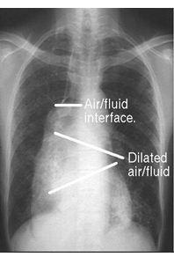
**صورة البطن البسيطة: ونلاحظ فيها
سوية سائلة غازية بالصدر
اتساع المنصف
توسع بالمري يشبه مظهر السين
غياب جيب المعدة الهوائي تحت قبة الحجاب الحاجز لعدم وصول الهواء للمعدة
**قياس ضغوط المري :
نلجا لقياس ضغوط المري بعد التنظير الذي يوجهنا ويعتبر قياس المانوميتري المشخص الرئيسي للاكلازيا باظهار التبدلات الاتية :
زوال التقلصات الحوية المنتقلة في جسم المري.
غياب ارتخاء المصرة السفلية او ارتخائها غير الكامل لفعل البلع.
ارتفاع ضغط الراحة في المصرة المريئية السفلية في الاكلازيا : حيث يرتفع الضغط فوق الطبيعي أي اكثر من 20 ملم ز خلال الراحة ويصل لما يقارب 60 ملم ز .
ونكمل ايضا بالمنظار للعفج وخاصة عند ظهور الاعراض الشديدة و المريض فوق ال 60 سنة او لديه فقر دم او لديه هيموغلبين في البراز او لديه نقص وزن او استمرار هذه الاعراض اكثر من 6 اشهر .
مضاعفات الاكالازيا :
-اختلاطات قصبية رئوية بسبب استنشاق المواد الطعامية .
-التهاب مري بسبب الركودة والتي يمكن ان تسبب تقرحات ونزوف حادة او مزمنة
-حدوث سرطان مري شائك الخلايا SCC ونسبته 3-5% من الحالات بعد15-20سنة من التشخيص,.لذا لابد من اجراء تنظير هضمي دوري حتى بعد العمل الجراحي فالعلاج الجراحي لا يذهب خطر التسرطن .

Slide 9
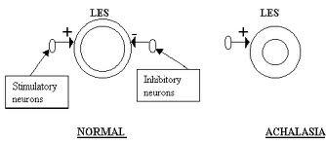
معالجة الاكالازيا :
المصرة المريئية السفلية عبارة عن عضلات ملساء يؤثر على تقلصها المقوي نوعان من النواقل العصبية : الاستيل كولين وال NO وعند غياب الNO المرخي للمصرة السفلية يزيد تاثير الاستيل كولين وتحدث الاكلازيا
وكما نعلم الكالسيوم هي الشاردة الوسيطة في عملية التقلص .
وهدف المعالجة هو فتح المصرة المريئية السفلية للسماح بعبور الطعام .
المعالجة الدوائية لللاكلازيا :
حاصرات قنوات الكالسيوم مثل النيفيدبين الديلتازم.والفيرباميل
نتروغليسرين يوسع الاوعية الاكليلية ويرخي العضلات
مركبات النترات
تبقى فعالية هذه الادوية ضعيفة بفتح المصرة السفلية ولها اثار جانبية واستخدامها غير منطقي ولا بد من من علاج مستديم .

Slide 10
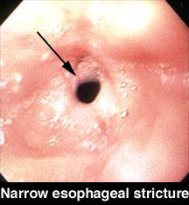
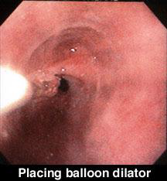
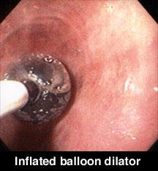
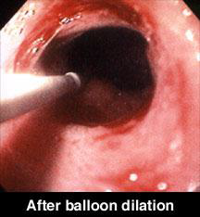
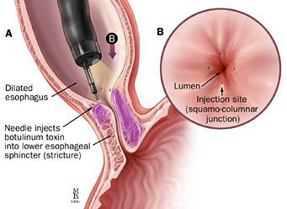
المعالجة التنظيرية :
*****التوسيع التنظيري بالبالون :بالون يمرر من خلال المنظار وينفخ عند المصرة السفلية مما يؤدي الى تمزيق المصرة وتتوسع وعادة يجرى عدة جلسات (2-3 ) لكن مفعول هذه الطريقة مؤقت عادة (2-3 سنة حيث تنكس الاعراض) ولكن يشاهد حالات من الاستجابة لسنوات وبجلسة توسيع واحدة.
خطورتها خطورة تمزق المري بنسبة 1-5 % من الحالات .
*****حقن ذيفان المطثيات الوشيقية بالمصرة السفلية من خلال التنظير مما يؤدي الى ارتخائها كيميائيا ومفعول هذه الطريقة مؤقت اقل من 8 اشهر عادة .
يستخد م الذيفان الوشيقي (البوتيكس) في معالجة الشقوق الشرجية ايضا .
المعالجة الجراحية :
هي الحل الامثل خاصة عند الشباب
افضل العمليات تسمى HELLER والتي يتم فيها قطع عضلة الفؤاد خارج المخاطية وبالتالي تنفتح المصرة السفلية , وعلى الرغم من غياب التقلصات المريئية تزول عسرة البلع .

Slide 11
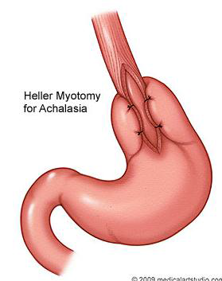
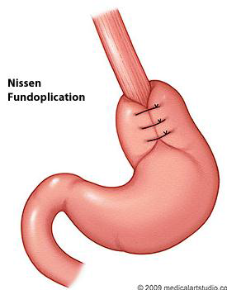
ولتجنب المريض القلس مستقبلا بفعل ازدياد انفتاح المصرة السفلية الجراحي تشرك غالبا مع عملية نيسن جزئي .
لكن الجدير بالذكر ان اجراء نيسن كاملة هو مضاد استطباب لمريض الاكلازيا الذي تغيب تقلصات المري لديه ,فكما نعلم ان الغاية من تلك العملية هو ربط جزء من قاع المعدة بالمري ليشكل دساما يمنع عودة المواد القالسة اليه وعندما نحيط المري كاملا بالجزء المثني من القاع نكون قد فاقمنا المشكلة وسببنا عسرة بلع لايمكن تجاوزها .
اضافة العلاج الدوائي بال PPI هو غالبا ضروري تلو المعالجة الجراحية للاكالازيا او المعالجة التنظيرية لمنع التهاب المري .
عملية هيلر المشركة مع نيسن جزئي
عملية نيسن الكاملة

Slide 12
الاكلازيا الكاذبة pseudoachalasia

Slide 14
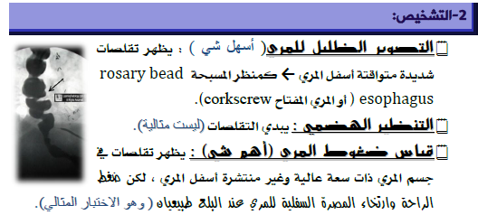

Slide 16
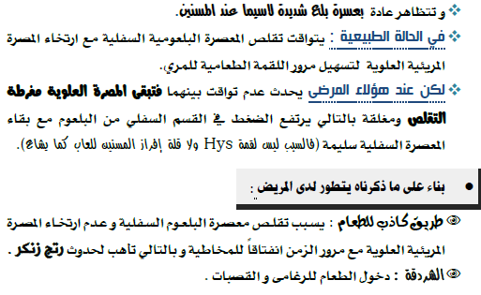

Slide 21
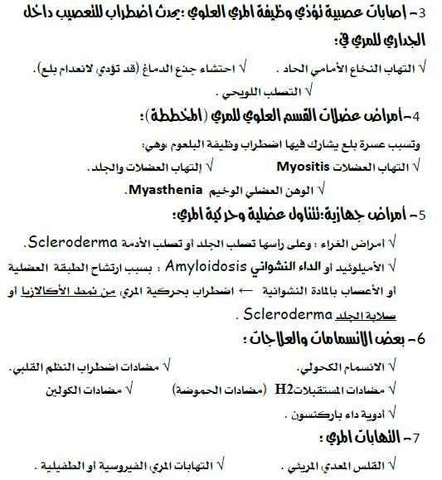

Slide 23
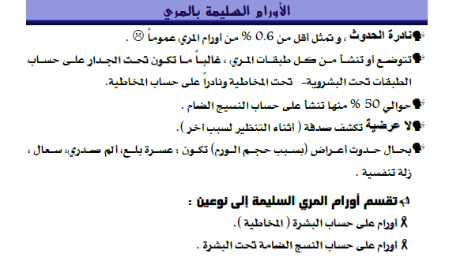

Slide 28
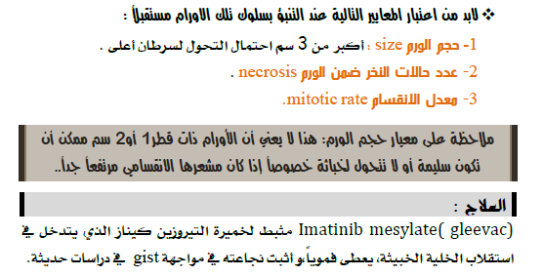

Slide 29
ينشأ في أي مكان بالمري ولكنه تزداد نسبة الحدوث بالاتجاه السفلي للمري :
في الثلثين العلويين يشيع sccوفي الثلث السفلي للمري تكون النسبة 80% ADENO CA , 20% SCC

Slide 30
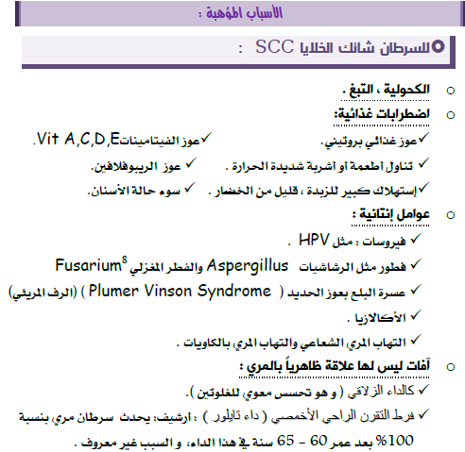

Slide 35
